Slide 1

Application de gestion de budget
Version 3.6

Slide 2
Sommaire
Accès à l’application
Présentation de l’écran principal
Gestion d’une opération
Suppression d’une opération
Edition d’une opération
Création d’une opération
Résumé des catégories
Totaux
Clôture / Initialisation du mois
Fermeture d’une session

Slide 3
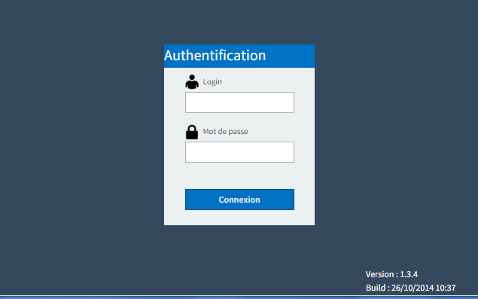
Accès à l’application
Se connecter via un navigateur à l’URL :
https://budget-tushkanyogik.rhcloud.com/ihm
Bloc d’authentification
Version de l’application

Slide 4
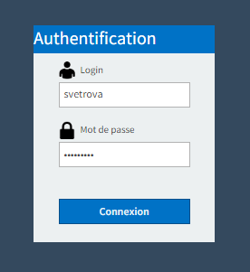
Accès à l’application
Utiliser le login / mot de passe :
Cliquer sur Connexion

Slide 5
Sommaire
Accès à l’application
Présentation de l’écran principal
Gestion d’une opération
Suppression d’une opération
Edition d’une opération
Création d’une opération
Résumé des catégories
Totaux
Clôture / Initialisation du mois
Fermeture d’une session

Slide 6
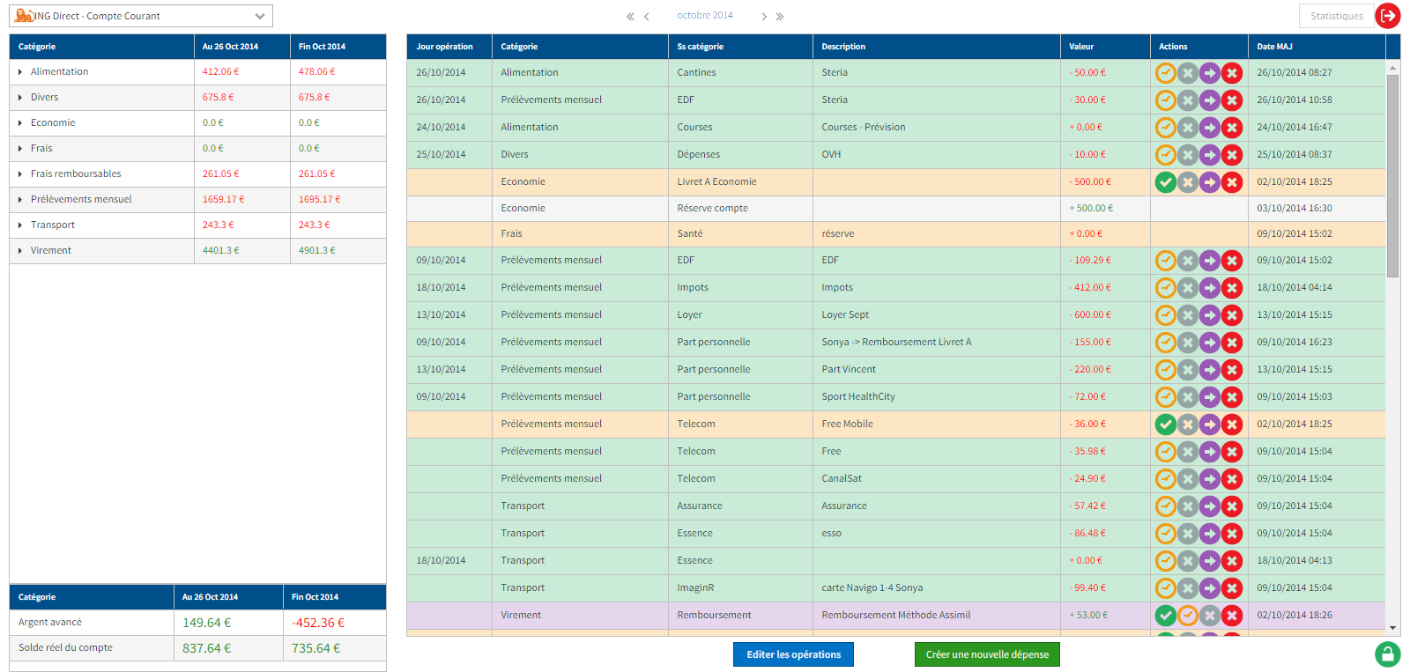
Gestion du budget mensuel
Compte
Mois
Déconnexion
Liste des dépense
Résumé par catégorie
Clôturer le budget du mois
Résumé total
Actions sur les dépenses

Slide 7
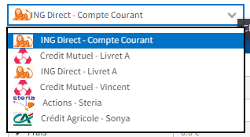


Gestion du budget mensuel
Le bloc supérieur permet de choisir le budget à gérer:
Par compte
(Choisir parmi la liste)
Par mois
Les chevrons < et > permettent de changer de mois.
Les chevrons << et >> permettent de changer d’année
Si le budget n’existe pas un message d’erreur apparait
Cliquer pour valider le message

Slide 8
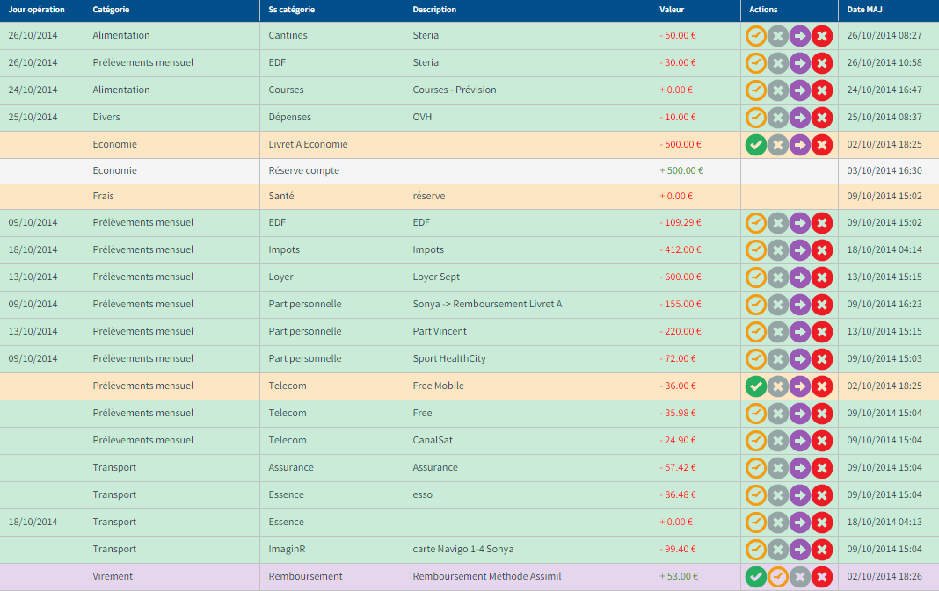
Gestion du budget mensuel
Le bloc droit liste toutes les
dépenses du mois sous forme
de tableau.
Date du passage sur le compte
Catégorie
Sous catégorie
Description
Valeur (Montant)
Opération mensuelle (tous les mois)
Liste des actions sur la dépense
Date de mise à jour (mise à jour automatiquement)
Auteur (mis à jour automatiquement)

Slide 9
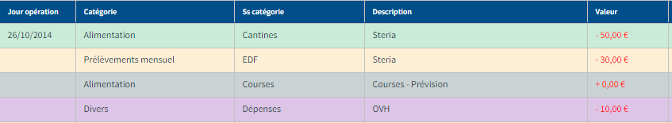
Gestion du budget mensuel
La couleur indique l’état de la dépense
VERT : Réalisée (passée sur le compte)
ORANGE : Prévue pour le mois (non exécutée)
GRIS : Annulée
VIOLET : Reportée au mois prochain

Slide 10
Sommaire
Accès à l’application
Présentation de l’écran principal
Gestion d’une opération
Suppression d’une opération
Edition d’une opération
Création d’une opération
Résumé des catégories
Totaux
Clôture / Initialisation du mois
Fermeture d’une session

Slide 11
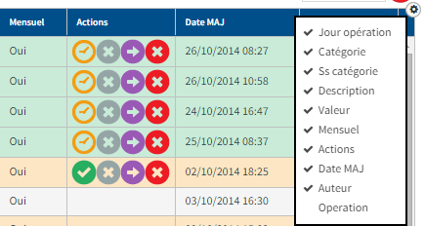
Gestion d’une opération
La liste des actions est la suivante
Tri par date
VIOLET : Passer à Reportée
ROUGE : Supprimer la dépense
Choix des colonnes affichées
ORANGE : Passer à Prévue
GRIS : Passer à Annulée
VERT : Passer à Réalisée
Le tooltip de chaque bouton rappelle l’action

Slide 12
Sommaire
Accès à l’application
Présentation de l’écran principal
Gestion d’une opération
Suppression d’une opération
Edition d’une opération
Création d’une opération
Résumé des catégories
Totaux
Clôture / Initialisation du mois
Fermeture d’une session

Slide 13
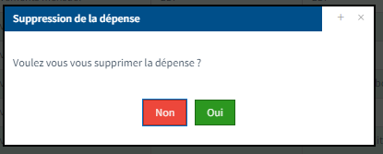
Suppression d’une opération
Cliquer sur la croix rouge d’une dépense
L’action doit être confirmée

Slide 14
Sommaire
Accès à l’application
Présentation de l’écran principal
Gestion d’une opération
Suppression d’une opération
Edition d’une opération
Création d’une opération
Résumé des catégories
Totaux
Cloture / Initialisation du mois
Fermeture d’une session

Slide 15

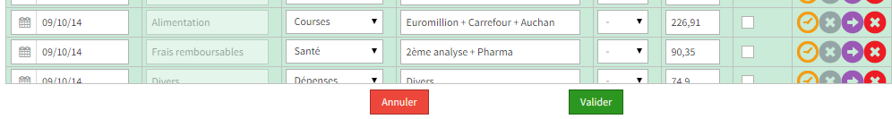
Edition d’une opération
Cliquer le bouton « Editer les opérations »
Modifier les données dans le tableau
Valider ou Annuler par les boutons

Slide 16
Edition d’une opération
Pour se repérer parmi les opérations, il est possible de positionner un indicateur sur la dernière opération passée sur le compte :
Double cliquer sur la ligne
ou
Cliquer droit sur la ligne et sélectionner « Marque comme dernière opération relevée sur le compte »

Slide 17
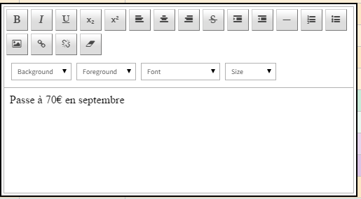
Edition d’une opération - Notes
Une dépense ayant une note est présentée avec une étoile (*)
Pour visualiser une note sur une dépense, afficher le tooltip
Pour modifier la note, cliquer sur le libellé de la dépense

Slide 18
Sommaire
Accès à l’application
Présentation de l’écran principal
Gestion d’une opération
Suppression d’une opération
Edition d’une opération
Création d’une opération
Résumé des catégories
Totaux
Clôture / Initialisation du mois
Fermeture d’une session

Slide 19

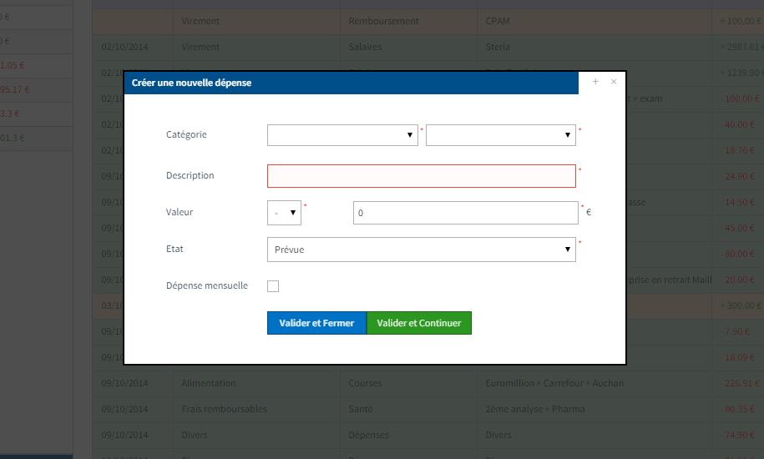
Création d’une opération
Cliquer le bouton « Créer une nouvelle dépense »
Fermer la fenêtre (annuler)
Choix de la sous catégorie (suivant la catégorie)
Choix de la catégorie
Commentaire
Montant de la dépense
Type de la dépense (+ ou -)
Etat de la dépense
Dépense mensuelle
Créer la dépense et Vider le formulaire pour une nouvelle saisie
Créer la dépense et Fermer la fenêtre

Slide 20
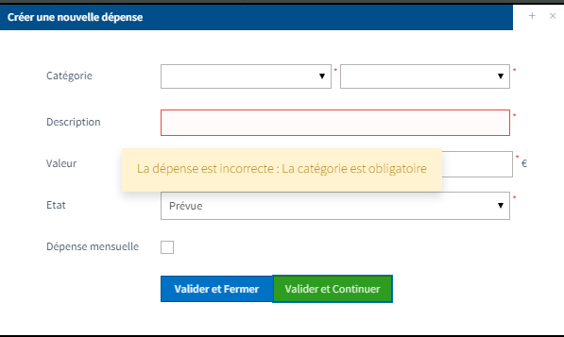
Création d’une opération
En cas de saisie incorrecte, un message indique la cause de l’erreur

Slide 21
Sommaire
Accès à l’application
Présentation de l’écran principal
Gestion d’une opération
Suppression d’une opération
Edition d’une opération
Création d’une opération
Résumé des catégories
Totaux
Clôture / Initialisation du mois
Fermeture d’une session

Slide 22
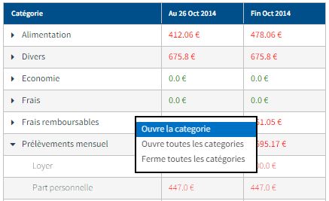
Résumé des catégories
Le bloc en haut à gauche présente les dépenses par catégorie et sous-catégories.
Un click droit ouvre le menu : pour ouvrir/fermer toutes les catégories, ou une catégorie

Slide 23
Sommaire
Accès à l’application
Présentation de l’écran principal
Gestion d’une opération
Suppression d’une opération
Edition d’une opération
Création d’une opération
Résumé des catégories
Totaux
Clôture / Initialisation du mois
Fermeture d’une session

Slide 24
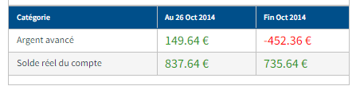
Totaux mensuels
Le bloc en bas à gauche présente le total
Au jour courant A la fin du mois
Rappel :
« Argent avancé » représente l’état du compte sans la marge de sécurité. Ce montant doit être positif.
« Solde réel » représente le l’état réel du compte avec la marge de sécurité

Slide 25

Totaux mensuels
Le bloc en bas à gauche présente le total
Le tooltip sur le tableau présente la marge de sécurité au jour courant et à la fin du mois

Slide 26
Sommaire
Accès à l’application
Présentation de l’écran principal
Gestion d’une opération
Suppression d’une opération
Edition d’une opération
Création d’une opération
Résumé des catégories
Totaux
Clôture / Initialisation du mois
Fermeture d’une session

Slide 27
Clôture/Réouverture de mois
L’icone en bas à droite présente l’état du budget :
Rouge : clôturé (consultation)
Orange : réinitialisation
Vert : actif (édition)
Un budget clôturé ne peut plus recevoir de modifications
La réinitialisation recalcule le budget à partir du mois précédent (opérations mensuelles & reportées uniquement)
Cela supprime les opérations saisies !!!

Slide 28
Intialisation du mois suivant
Si le mois suivant n’existe pas encore : Changer de mois avec le chevron >
Le budget du mois suivant est créé avec :
Les opérations récurrentes (colonne mensuel)
Les opérations reportées (violettes)
Attention : Rajouter des opérations récurrentes ou reporter des opérations dans le mois courant après l’initialisation du mois suivant ne sera pas pris en compte

Slide 29
Sommaire
Accès à l’application
Présentation de l’écran principal
Gestion d’une opération
Suppression d’une opération
Edition d’une opération
Création d’une opération
Résumé des catégories
Totaux
Clôture / Initialisation du mois
Fermeture d’une session

Slide 30
Fermeture de la session
L’icone en haut à droite permet de fermer la session.
Toute action sur le budget est immédiatement enregistré

